Slide 1
Conférence de Territoire
18 novembre 2016

Slide 2
Point d’actualité sur la santé mentale

Slide 3
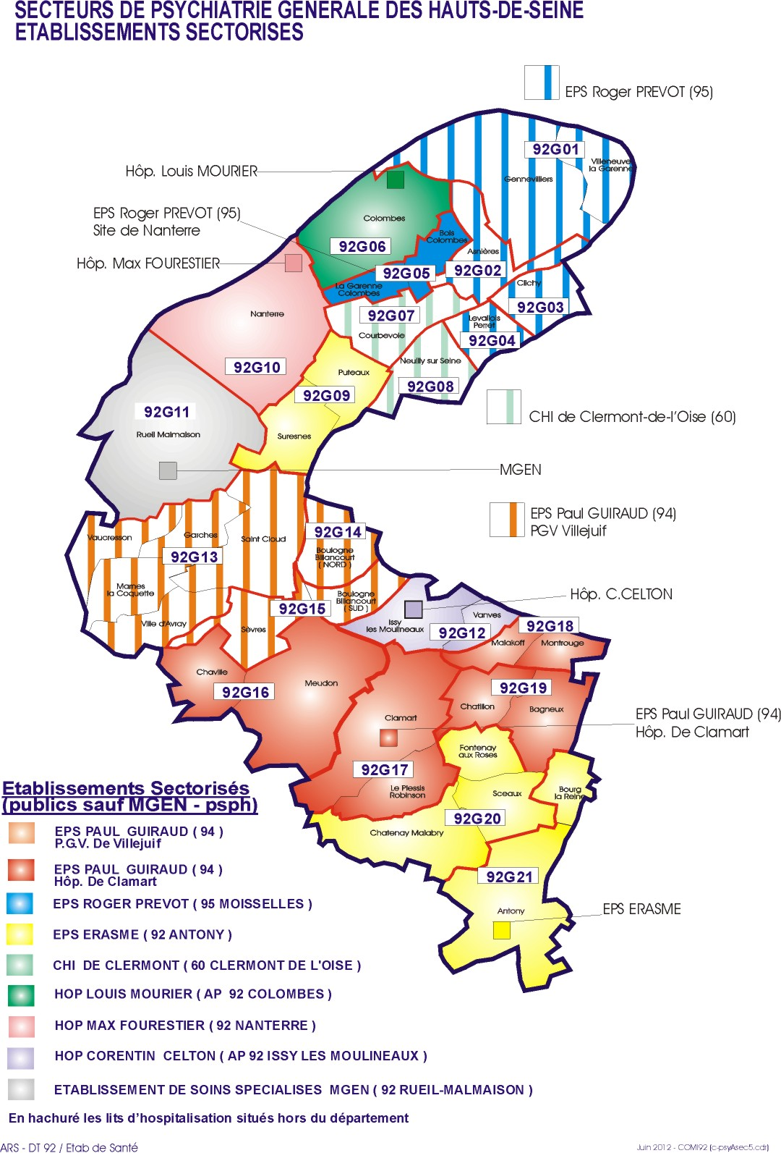
Point d’actualité sur la santé mentale

Slide 4
Point d’actualité sur la santé mentale
  Nord : Orientations retenues suite à AAC de 2014
Secteurs hors région (Clermont de l’Oise):
Rapatriement de 2 secteurs pour le 01/01/2018 avec montée en charge progressive dès l’automne 2017:
  Neuilly → MGEN (Rueil)
  Courbevoie → CASH (Nanterre)
  Discussion en cours entre les 2 ARS relative au redéploiement des financements des Hauts-de-France vers l’Ile-de-France.
  MGEN : Autorisation d’exercer l’activité de psychiatrie générale en HDJ sur un site à créer, localisé à Neuilly (décision DG ARS 24/10/2016),
Secteurs 95 (Moisselles):
  Nouveau site à construire à Gennevilliers sur une ZAC.
  Projet soutenu par le Maire.
Notes:
Pour rappel, en 2014, l’Agence a lancé un appel à contributions, pour améliorer la situation des patients hospitalisés en HC des secteurs du Nord du Département qui compte les situations les plus criantes : 2 secteurs hors région (Clermont de l’Oise), , Neuilly et Courbevoie, et 4 secteurs en Val d’Oise (de Villeneuve-la- Garenne, Asnières, Clichy, Levallois-Perret )
Fin 2015, les orientations ont été arrêtées pour le Nord du département, avec la relocalisation de Courbevoie sur Nanterre (déjà site du secteur Nanterre géré par RP), et de Rueil et à Gennevillier des 4 autres secteurs.
l’EPS Roger Prévot a d’ores et déjà intégré les orientations suivantes qui permettent un nouveau dimensionnement du futur site d’hospitalisation. Celui-ci pourrait comprendre :
· 5 unités sectorielles d’hospitalisation à temps complet de 25 lits chacune ; le
dimensionnement optimal de l’unité doit être confirmé pour tenir compte des
organisations de soins et effectifs nécessaires.
· 2 unités intersectorielles d’hospitalisation à temps complet selon les échanges en
cours dans le cadre du projet de santé mentale nord Hauts-de-Seine : l’une de 12 lits
pour l’unité des grands adolescents – jeunes adultes, l’autre de 25 à 30 lits pour un foyer de post cure
Ces orientations sont en cours de définition, en articulation avec l’élaboration du projet de santé mentale nord Hauts-de-Seine auquel participent Roger Prévot, Clermont de l’Oise et la MGEN

